Slide 1
Сигналы светофора

Slide 2
В светофорах применяются световые сигналы зеленого, желтого, красного
и бело-лунного цвета.

Slide 3
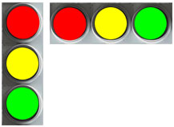
применяют на перекрестках в случае одновременного пропуска транспортных средств во всех разрешенных направлениях, а также на регулируемых пешеходных переходах, расположенных между перекрестками.

Slide 4
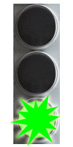
Зеленый мигающий сигнал разрешает движение
и информирует, что время его действия истекает
и вскоре будет включен запрещающий сигнал
(для информирования водителей о времени в
секундах, остающемся до конца горения
зеленого сигнала, могут применяться
цифровые табло);
Зеленый сигнал разрешает движение
во всех направлениях, если знаками
и (или) разметкой не вводятся
дополнительные ограничения.

Slide 5
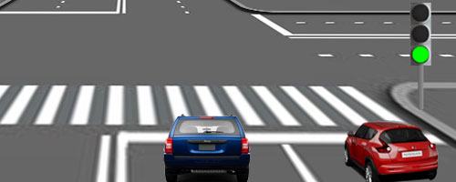

Slide 6
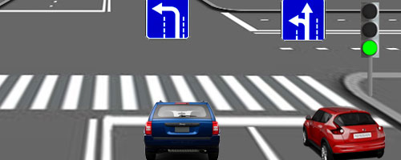

Slide 7
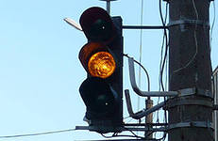
Желтый сигнал запрещает движение, и предупреждает о предстоящей смене сигналов. Водителям, которые при включении жёлтого сигнала не могут остановиться, не прибегая к экстренному торможению, разрешается продолжить дальнейшее движение".

Slide 8
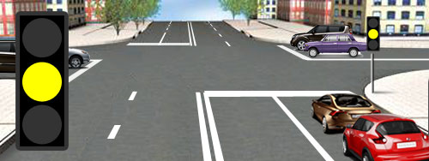
Въезд на перекрёсток со всех сторон запрещён. Водителям, которые при включении жёлтого сигнала не могут остановиться, не прибегая к экстренному торможению, разрешается продолжить дальнейшее движение

Slide 9
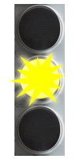
Желтый мигающий сигнал разрешает движение и информирует о наличии нерегулируемого перекрестка или пешеходного перехода, предупреждает об опасности;

Slide 10
Такие светофоры применяют для обозначения нерегулируемых перекрестков и пешеходных переходов.

Slide 11
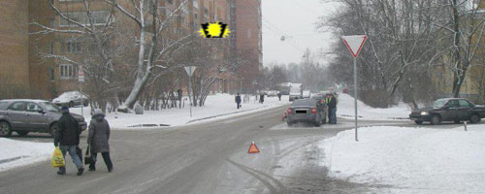
Перекрёсток стал нерегулируемым (или пешеходный переход стал нерегулируемым).

Slide 12
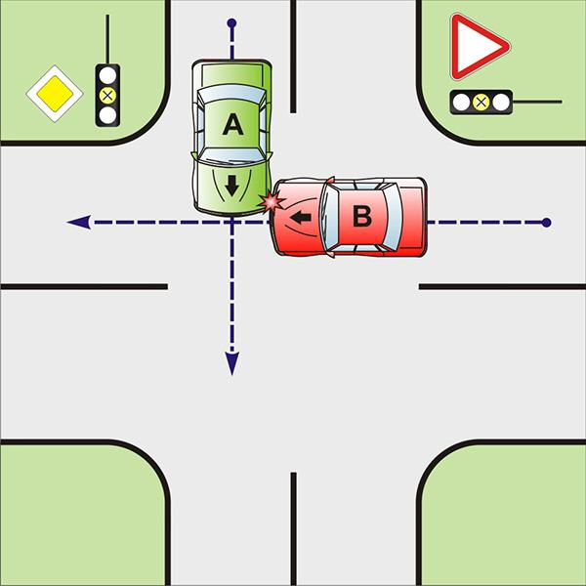

Slide 13
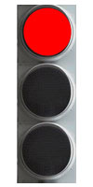
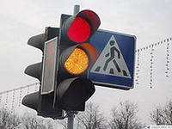
Красный сигнал, в том числе мигающий,
запрещает движение.
Сочетание красного и желтого сигналов запрещает движение и информирует о предстоящем включении зеленого сигнала.

Slide 14
При запрещающем сигнале светофора или регулировщика водители должны остановиться перед стоп-линией (знаком 6.16 «Стоп-линия»), а при её отсутствии – перед пересекаемой проезжей частью, не создавая помех пешеходам

Slide 15
Порядок работы трёхсекционного светофора

Slide 16
светофоры, предназначенные для регулирования движения в определённых направлениях.

Slide 17
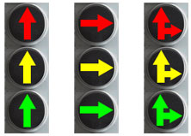
применяют в тех случаях, когда хотят организовать бесконфликтное движение транспорта в пределах перекрёстка. То есть, если уж на таком светофоре загорелся зелёный сигнал, то, двигаясь через перекрёсток, уступать дорогу никому не придётся.
При этом над каждой полосой висит свой персональный светофор и показывает разрешённые направления движения с данной полосы.

Slide 18
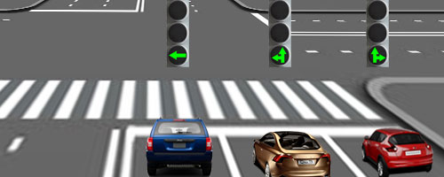
Сигналы светофора, выполненные в виде стрелок красного, желтого и зеленого цветов, имеют то же значение, что и круглые сигналы соответствующего цвета, но их действие распространяется только на направление (направления), указываемое стрелками.
стрелка, разрешающая поворот налево, разрешает и разворот, с крайней левой полосы если это не запрещено соответствующим дорожным знаком.

Slide 19
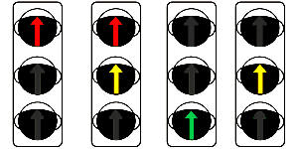

Slide 21
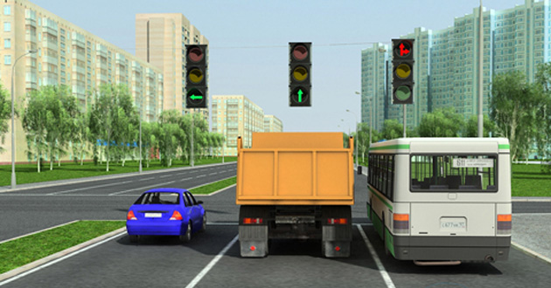

Slide 22
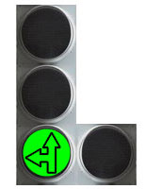
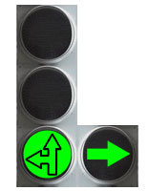
Светофоры с дополнительной секцией
черная контурная стрелка (стрелки), информирует водителей о наличии дополнительной секции светофора и указывает иные разрешенные направления движения, чем сигнал дополнительной секции.

Slide 23
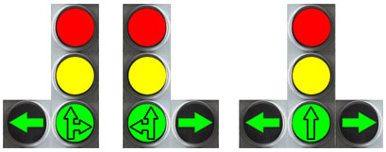
Светофоры с дополнительными секциями применяют для раздельного пропуска транспортных средств в определенных направлениях.

Slide 24
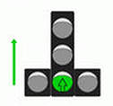
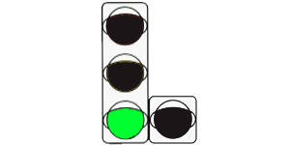
двигаться в направлении стрелки можно, только если она включена.

Slide 25
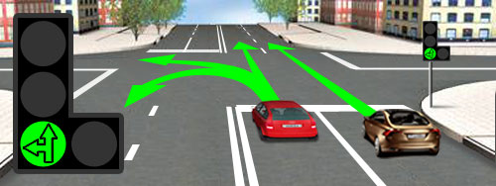
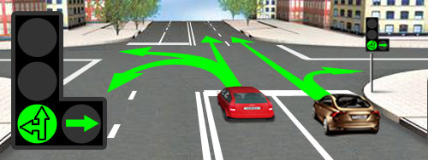

Slide 26
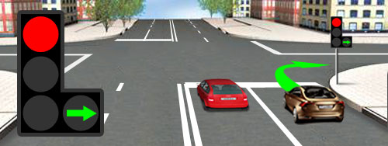
если зеленая стрелка в дополнительной секции включена одновременно с красным сигналом основной секции светофора, то, двигаясь в направлении зеленой стрелки, необходимо уступить дорогу ТС, едущим с других направлений.

Slide 27
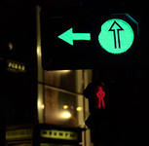
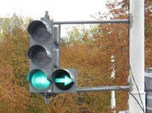

Slide 28
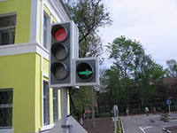

Slide 30
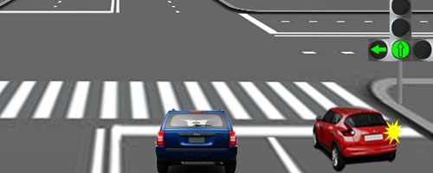

Slide 31
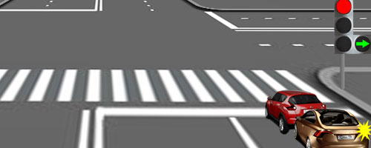
Водитель красного авто может спокойно ждать разрешающего сигнала для движения прямо.

Slide 32
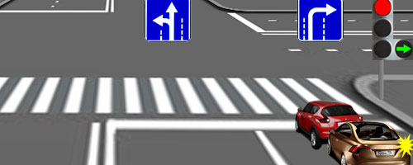
Водитель красного автомобиля обязан повернуть направо, так как с этой полосы можно двигаться только направо

Slide 33
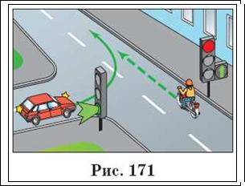

Slide 34
Реверсивные светофоры.

Slide 35
применяют для регулирования движения на отдельных полосах проезжей части при организации реверсивного движения. Реверсивные светофоры действуют только на те полосы, над которыми они расположены.

Slide 36
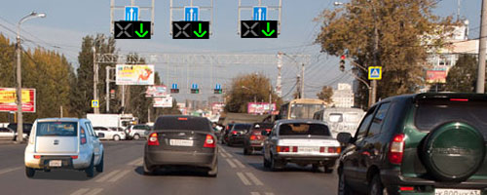
Пересекать двойную прерывистую линию слева можно только при включенном зелёном сигнале

Slide 37
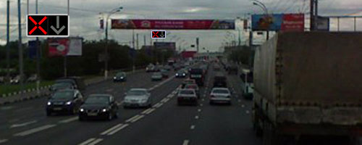
Если светофор выключен, либо горит красный запрещается
пересекать двойную прерывистую линию слева от себя.

Slide 38
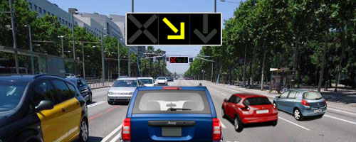
Основные сигналы реверсивного светофора могут быть дополнены желтым сигналом в виде стрелы, наклоненной по диагонали вниз направо или налево, включение которой информирует о предстоящей смене сигнала и необходимости перестроиться на полосу, на которую указывает стрела.

Slide 39
Светофоры для регулирования движения через ж.д. переезды

Slide 40
применяют для регулирования движения через железнодорожные переезды.
Светофоры с красными сигналами любых исполнений, кроме того, применяют для регулирования движения через разводные мосты и на причалах паромных переправ. Допускается применять их в местах выезда на дорогу транспортных средств оперативных служб.

Slide 41
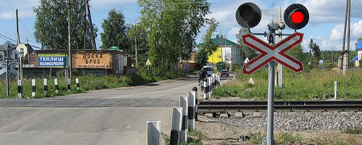
Мигающий одиночный красный сигнал – движение через ж/д переезд запрещено;
Два попеременно мигающих красных сигнала, расположенных горизонтально — движение через ж/д переезд запрещено;

Slide 42
Круглый бело-лунный мигающий сигнал, расположенный на ж .д. переезде, разрешает движение транспортных средств через переезд. При выключенных мигающих бело-лунном и красном сигналах движение разрешается при отсутствии в пределах видимости приближающегося к переезду поезда

Slide 43
предназначены для регулирования движения трамваев, а также маршрутных автобусов и троллейбусов, движущихся по специально выделенной полосе.

Slide 45
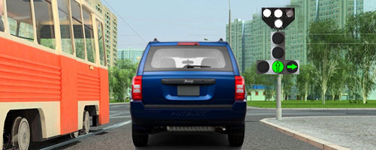
Сейчас трамваю разрешено прямо или налево, а нам – прямо или направо

Slide 46
Сейчас трамваю разрешено прямо или направо, а мы будем стоять у стоп-линии.

Slide 47
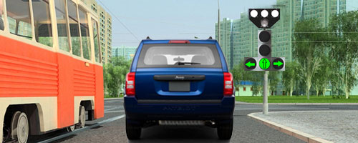
А вот сейчас трамвай будет стоять, а нам можно во всех направлениях.

Slide 48
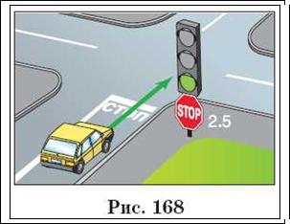
Сигналы светофора, кроме жёлтого мигающего отменяют действие только знаков приоритета

Slide 49
применяются для регулирования движения на внутренних территориях предприятий, организаций, а также при временном сужении проезжей части для организации реверсивного движения по одной полосе.

Slide 50
применяют для регулирования движения пешеходов через дорогу на регулируемых перекрестках и пешеходных переходах вне перекрестков.

Slide 51
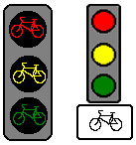
применяют для регулирования движения велосипедистов в местах пересечения велосипедной дорожки с проезжей частью дороги или с регулируемым пешеходным переходом.

Slide 52
Вопросы для самоконтроля
1. Разрешается ли Вам продолжить движение, если при включении жёлтого сигнала светофора после зелёного Вы можете остановиться перед перекрёстком, только применив экстренное торможение?
1. Разрешается.
2. Разрешается, только если Вы намерены проехать перекрёсток в прямом направлении.
3. Не разрешается.

Slide 53
2. Что означает мигание зелёного сигнала светофора?
1. Предупреждает о неисправности светофора.
2. Разрешает движение и информирует о том, что вскоре будет включён запрещающий сигнал.
3. Запрещает дальнейшее движение.

Slide 54
3. Что означает мигание жёлтого сигнала светофора?
1. Предупреждает о неисправности светофора.
2. Разрешает движение и информирует о наличии нерегулируемого перекрёстка или пешеходного перехода.
3. Запрещает дальнейшее движение.

Slide 55
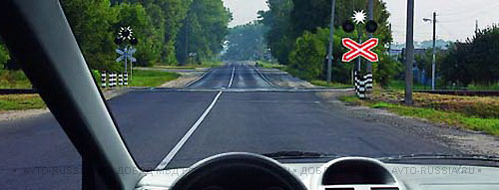
4. Ваши действия в данной ситуации:
1. Проехать переезд, убедившись в отсутствии приближающегося поезда.
2. Остановиться перед переездом

Slide 56
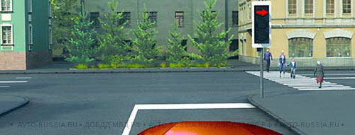
5. О чём информирует Вас сигнал светофора в виде стрелки красного цвета?
1. На этом перекрёстке всегда запрещён поворот направо.
2. Поворот направо разрешён, но необходимо уступить дорогу пешеходам.
3. При включении зелёного сигнала светофора движение будет разрешено только направо.

Slide 57
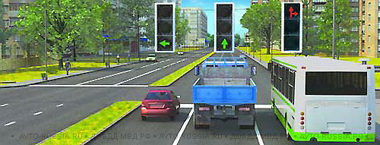
6. Каким транспортным средствам разрешено движение прямо?
1. Только легковому и грузовому автомобилям.
2. Только грузовому автомобилю.
3. Только грузовому автомобилю и автобусу.
4. Всем транспортным средствам.

Slide 58
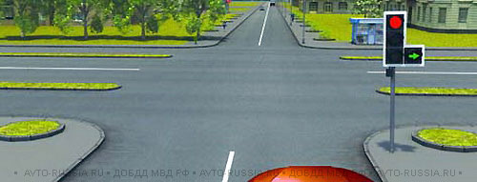
7. В каких направлениях Вы можете продолжить движение?
1. Только направо в первый проезд.
2. Направо в первый и второй проезды.
3. Движение запрещено.

Slide 59
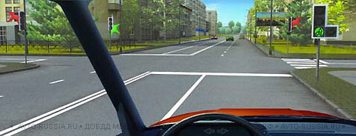
8. О чём информируют Вас стрелки на зелёном сигнале светофора?
1. На этом перекрёстке всегда запрещён поворот направо.
2. Движение направо регулируется дополнительной секцией.

Slide 60
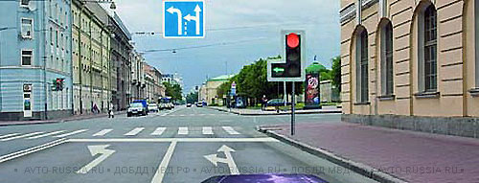
9. В каких направлениях Вам разрешено продолжить движение?
1. Только налево.
2. Прямо и налево.
3. Налево и в обратном направлении.

Slide 61
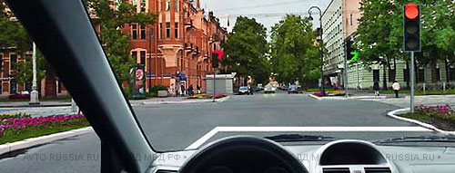
10. В каком месте Вам следует остановиться?
1. Перед светофором.
2. Перед стоп-линией.
3. В любом.

Slide 62
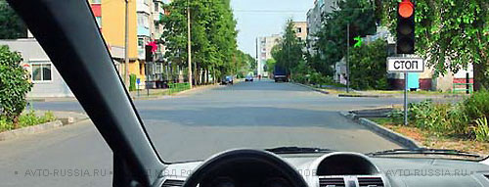
11. В каком месте Вам следует остановиться?
1. Перед светофором.
2. Перед пересекаемой проезжей частью.
3. В любом.

Slide 63
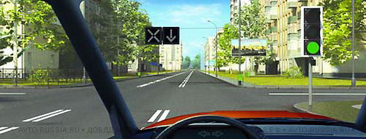
Разрешено ли Вам за перекрёстком въехать на полосу реверсивного движения?
1. Да.
2. Нет.

Slide 64
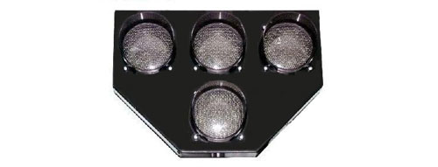
12. На какие транспортные средства распространяются сигналы такого светофора?
1. Только на трамваи.
2. На трамваи, а также на другие маршрутные транспортные средства, движущиеся по выделенной для них полосе.
3. На все маршрутные транспортные средства.

Slide 65
№ аопросов | 1 | 2 | 3 | 4 | 5 | 6 | 7 | 8 | 9 | 10 | 11 | 12
№ ответов | 1 | 2 | 2 | 1 | 3 | 1 | 1 | 2 | 1 | 2 | 1 | 2

